Slide 1
Συνθετικό Γεωγραφικό Θέμα
Διαίρεση της περιοχής σε υπο-περιοχές – κατανομή φοιτητών σε ομάδες
Πληροφορίες σε μορφή πρωτογενών θεματικών επιπέδων

Slide 2
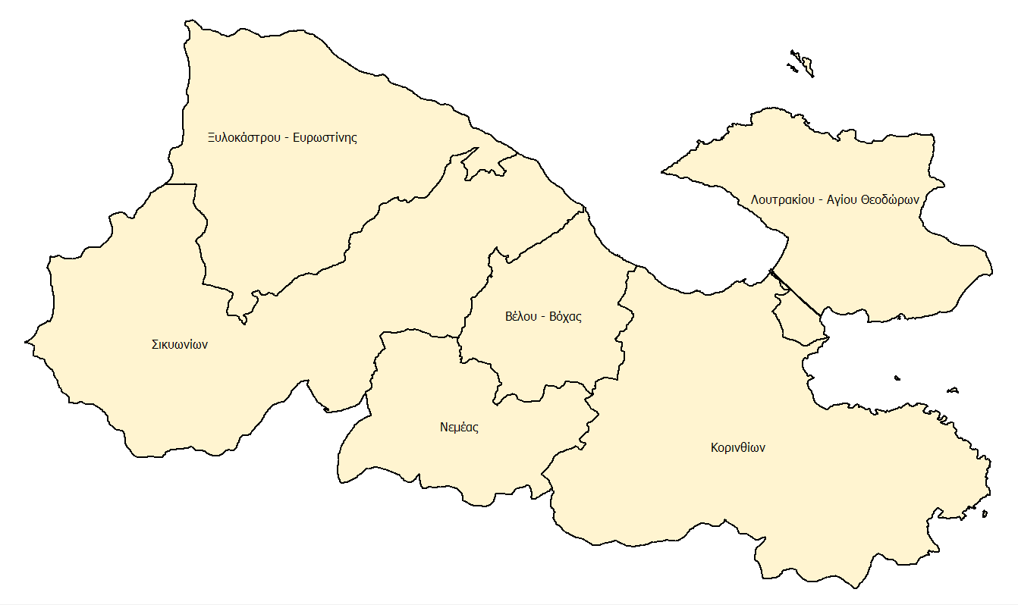
Διαίρεση του νομού σε Καλλικρατικούς Δήμους

Slide 3
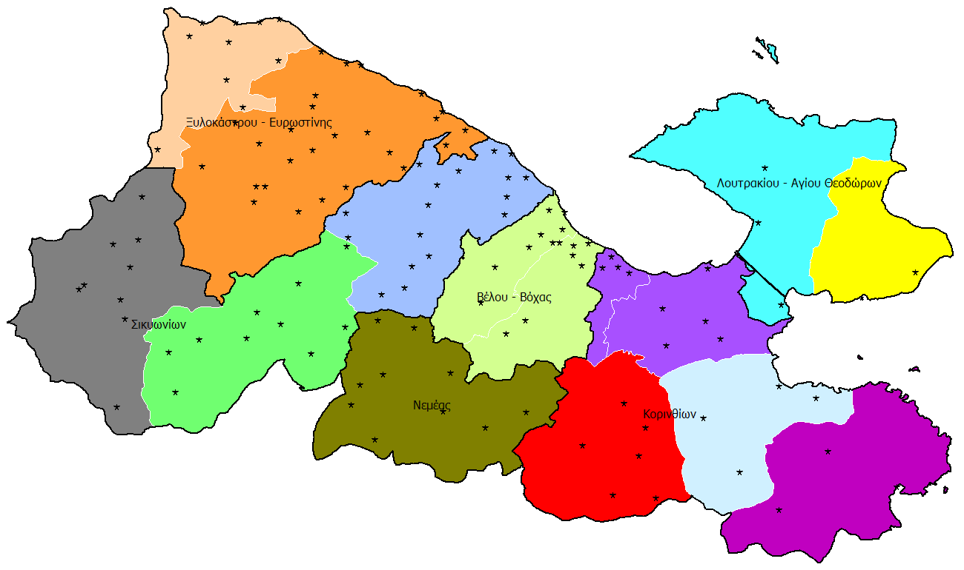
Διαίρεση του νομού σε 13 περιοχές

Slide 4
Γεωγραφική κατανομή των 13 ομάδων στο νομό
7
6
2
5
4
1
8
3
9
10
11
12
13

Slide 5
Θεματικά επίπεδα για το νομό
Όνομα shape file Μορφή
Ισουψείς ανά 20m - από χάρτες ΓΥΣ (κλ. 1:50000) γραμμικό
Υδρογραφικό_δίκτυο από χάρτες ΓΥΣ (κλ. 1:50000) γραμμικό
Λίμνες από χάρτες ΓΥΣ (κλ. 1:50000) πολυγωνικό
Χρήσεις_γης corine πολυγωνικό
Natura_2000 πολυγωνικό
Γενικό_Πολέοδομικό_Σχέδιο πολυγωνικό
Αρχαιολογικός_χώρος σημειακό
Οδικό_δίκτυο γραμμικό
Όριο_νομού
Καλικράτειοι_δήμοι
Δημοτικές_ενότητες
Κοινότητες
Όρια_οικισμών
Κέντρα_οικισμών σημειακό

Slide 6
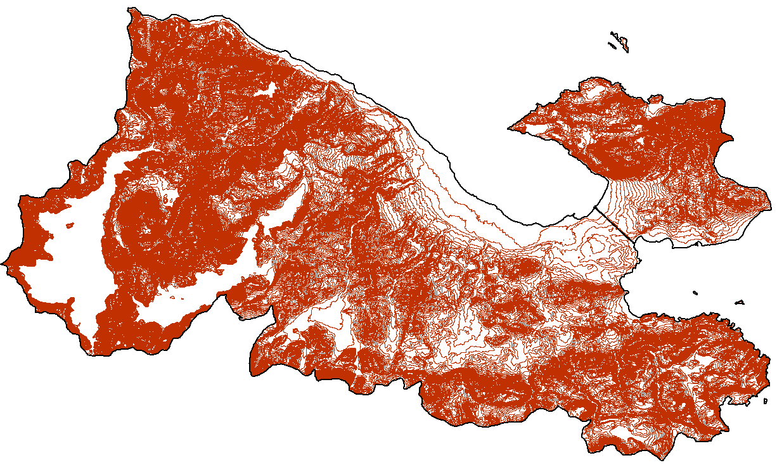
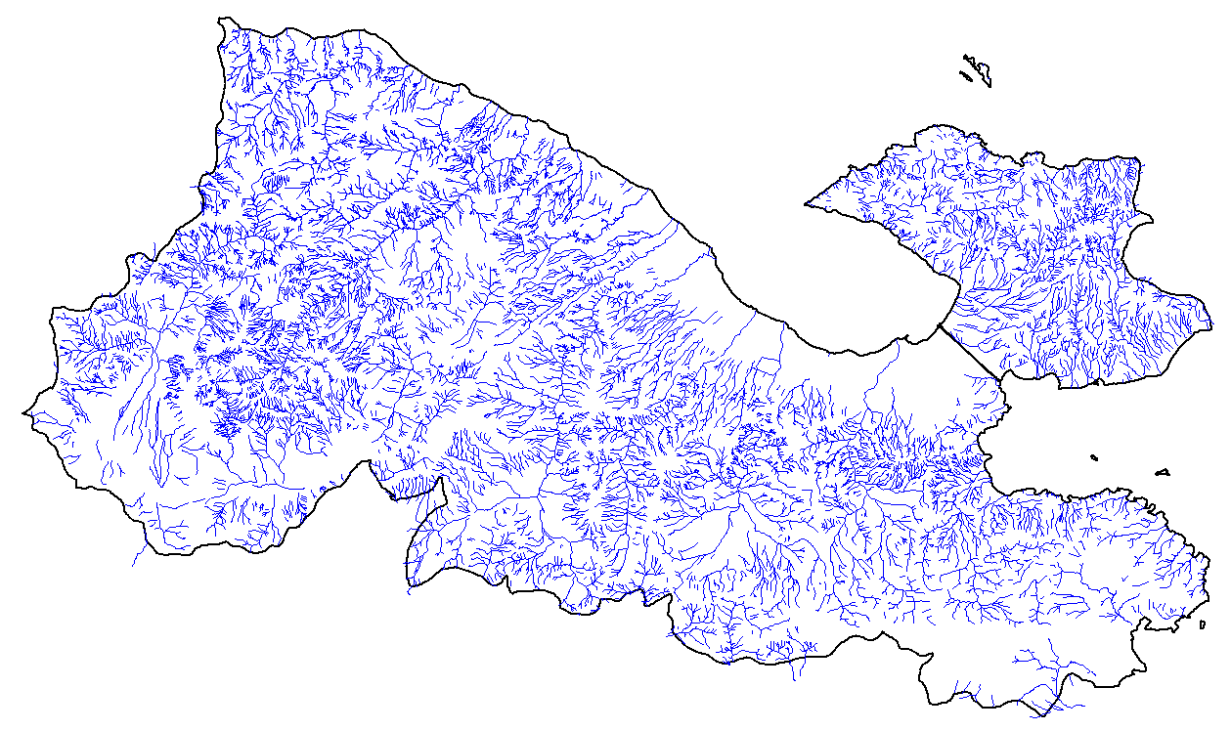
Ισουψείς Υδρογραφικό_δίκτυο

Slide 7
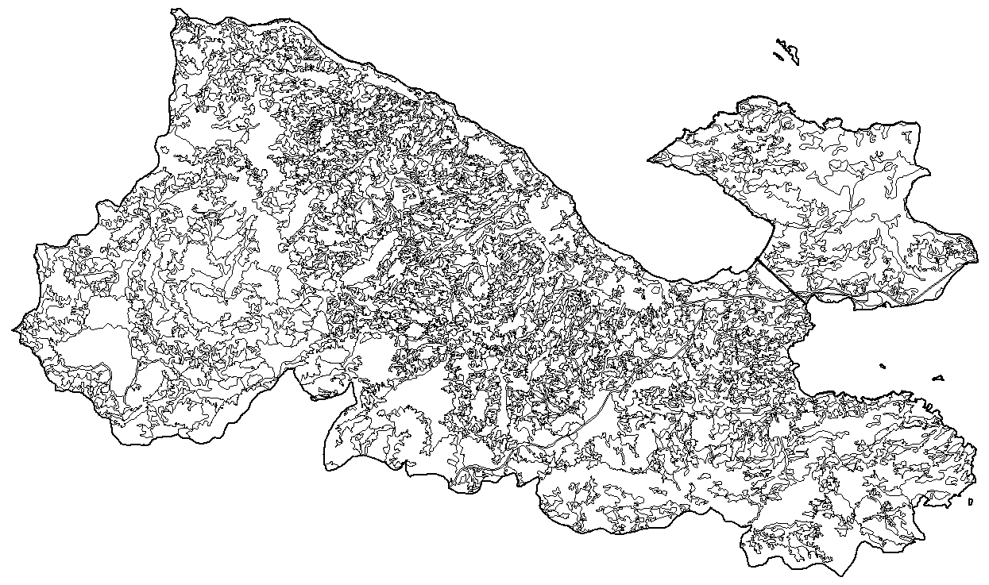
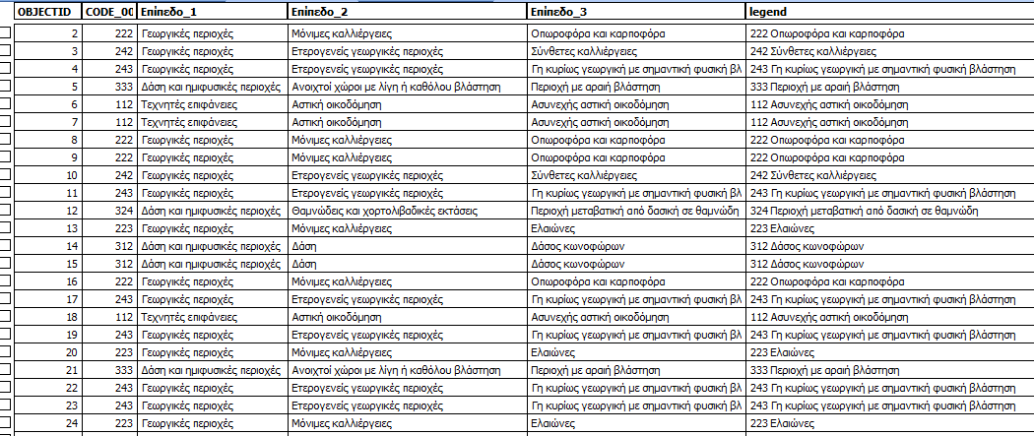
Χρήσεις γης
Για κάποια shape files υπάρχει πληροφορία στο attribute table

Slide 8

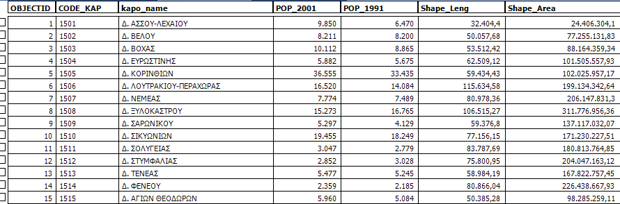
Δημοτικές ενότητες
Για κάποια shape files υπάρχει πληροφορία στο attribute table

Slide 9
Επιπλέον θεματικά επίπεδα για το νομό
Αεροφωτομωσαϊκό έτυς λήψης 1996 (Υπουργειου Γεωργίας)
DEM νομού
Hillshade νομού
Αρχείο KMZ ορίων Καλλικρατικών δήμων.
Αναμένεται από εμένα:
Shape file γεωλογικών σχηματισμών
Shape file ρηγμάτων
Shape file σεισμικών επικέντρων
Αρχείο KMZ ορίων περιοχών ανά ομάδα

